Slide 1




За нятие 1:
NumPy
Pandas
Владимир Жуйков
slack: @Vovchik

Slide 2
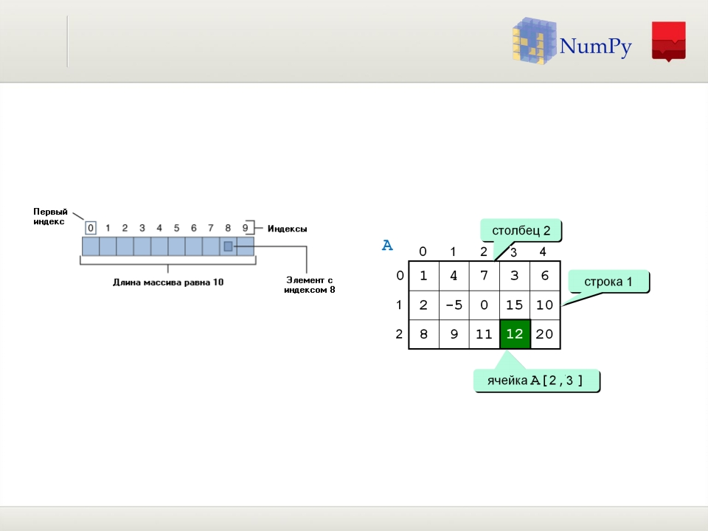

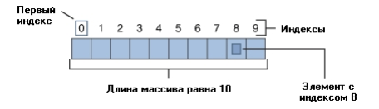
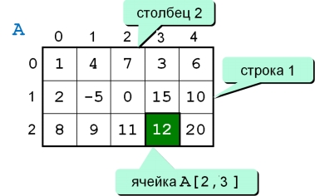
2
NumPy – эт о работа с матрицами
NumPy — это библиоте к а языка Python, добавляющая под д е рж ку больших многомерных мас с ивов и
мат ри ц, вмест е с большой библиотекой высокоуровневых ( и очень быс т рых) математ и ческих
функций д ля операций с этими массивами .
Одномерный масси в
Двумерный массив
NumPy – это работ а с матрицам и, одного типа
Матрица – это таблица чисел

Slide 3
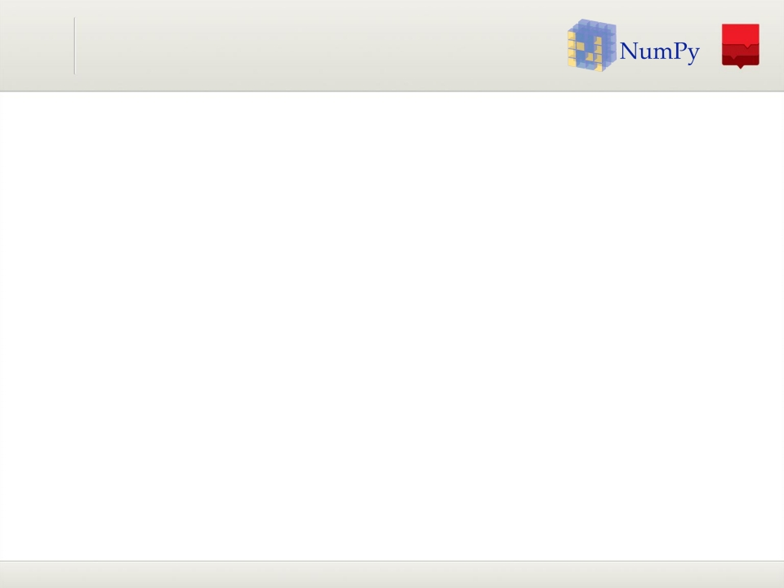
3
NumPy
Пр именение
Зн ачен ия фи з ически х вели ч ин в разные момен т ы врем ени при моделировании
Значения с игнала, изм еренного прибором
Интен сивности пи кселов
3D коор ди н аты объектов, п ол у ч ен н ых, н ап ри м ер, п ри М РТ
А т еп ерь за дело!
import numpy as np

Slide 4
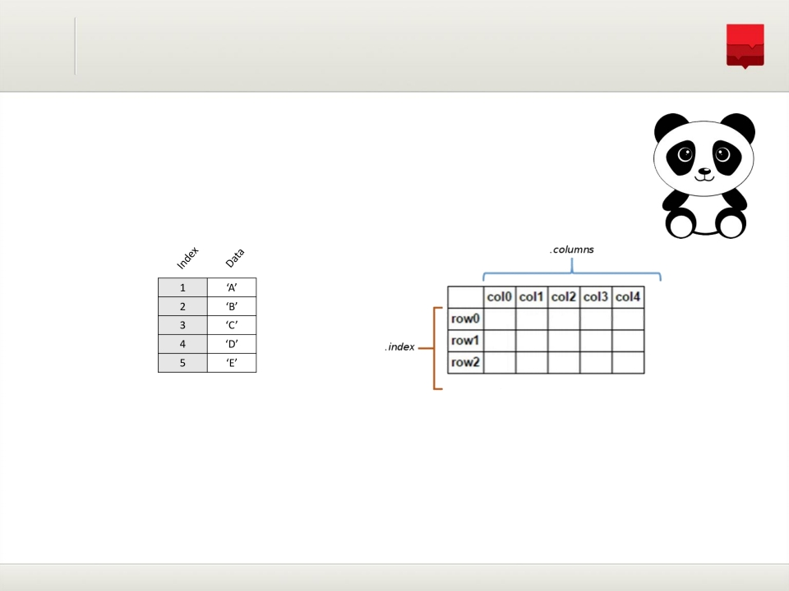

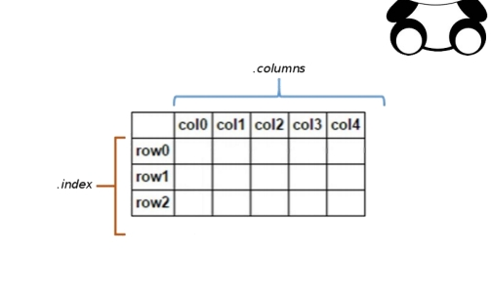
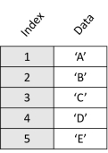
4
Pandas – Panel Data
Pandas - это библио т ек а Python, п ред ост а в ляющ ая широкие возможности д ля
анали з а д ан н ы х . С е е п ом о щ ь ю о че н ь у д об н о з агружат ь, обрабатывать и
анализир о вать табличные данные с пом ощью SQL- подоб н ых запросов .
Series
DataFrame
import pandas as pd

